Slide 1
Viens voir
Ton secondaire

Slide 2
École secondaire
Le boisé
Une école vraiment étonnante!

Slide 3
Le boisé
Sport/Arts-études
PEI
Concentrations sportives
Concentrations culturelles et scientifique
Perspective
Ouverture sur le monde
Communauté
Basketball, gymnastique, hockey, natation, soccer, taekwondo, triathlon, boxe olympique, cheerleading, hockey feminin, patinage artistique, tennis.
Musique et danse
Accompagnement pédagogique
hockey, soccer, escalade-multisport, football
Informatique, médi@tic, sciences

Slide 4
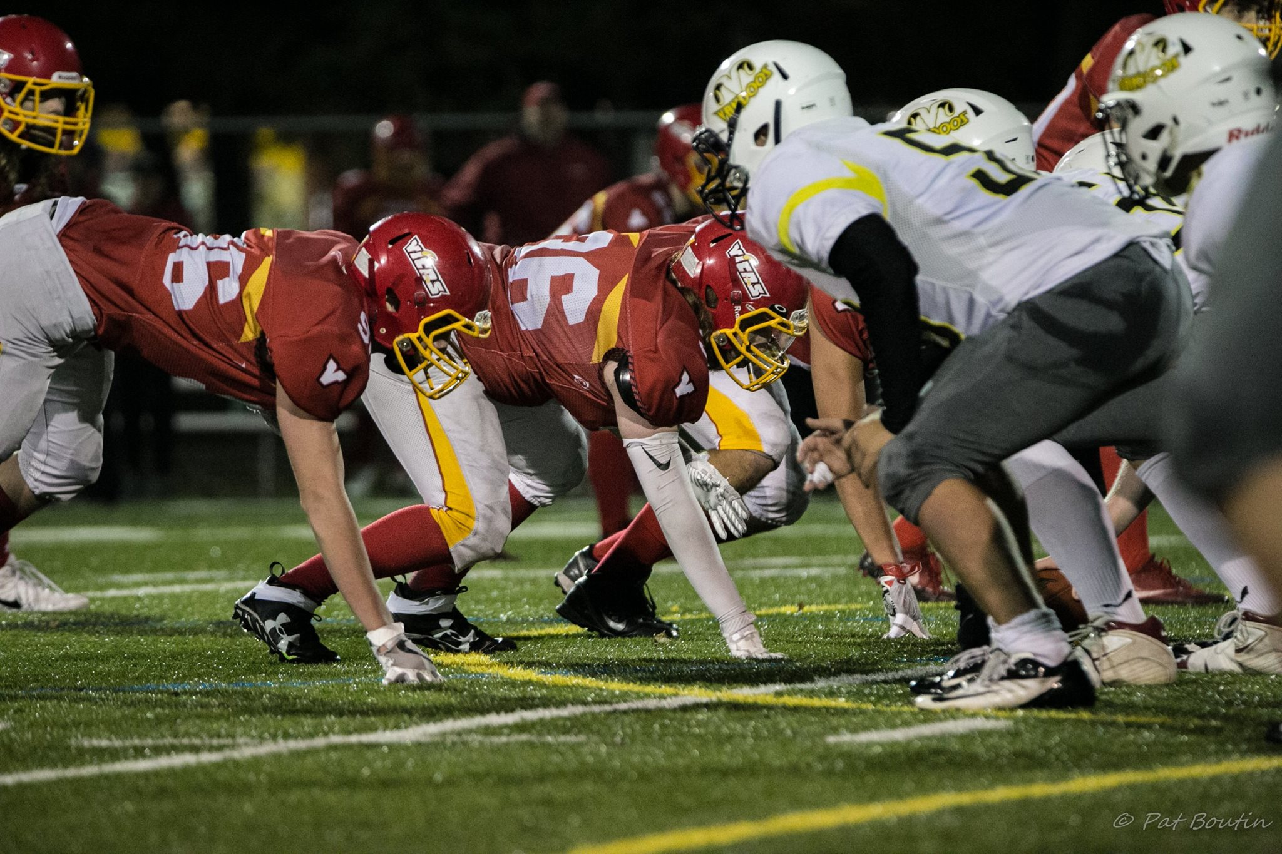
Concentrations sportives
Soccer
Hockey
Escalade-Multisports
Football (nouveau)
Attribution du choix
Sélection par une pige au sort
Enseignement
6 périodes de sport de 75 minutes sur un cycle de 9 jours
(150 heures de sport dans l'année)

Slide 5
Concentrations culturelles et scientifiques
Sciences - Médi@tic - Informatique
Attribution du choix
Sélection par une pige au sort
Enseignement
4 périodes de 75 minutes sur un cycle de 9 jours
(100 heures de cours dans l'année)

Slide 6
Programme d’éducation intermédiaire (PEI)
Exigences
Activité d'admission obligatoire (lors d'une journée pédagogique).
Enseignement
Ouverture sur le monde
Choix : voie artistique ou voie active (4 périodes)
Enrichissement culturel en français et anglais
Espagnol
Engagement communautaire
Projets variés
Cette photo par Auteur inconnu est soumis à la licence CC BY-NC-ND

Slide 7
Perspective
Programme recommandé par le titulaire de 6e année et la direction du primaire
Lien prof/élève mis de l'avant
Découverte de soi
Équipe d'enseignants restreinte
Davantage de temps consacré à l'académique

Slide 8
Horaire régulier
Cours AM
Cours PM
Cycle de 9 jours
9h10 à 10h25
10h45 à 12h00
.
13h10 à 14h25
14h45 à 16h00
.

Slide 9
Profils sport/arts-études et sport intensif
Arts-Études
Musique
Danse
Sport-études, sports intensifs
Soccer
Gymnastique
Taekwondo
Tennis
Natation
Triathlon
Basketball
Boxe olympique
Patinage artistique
Hockey féminin
Cheerleading

Slide 10
Profil SAÉ et sport intensif
Exigences
Réussite du test d'admission et/ou correspondre aux exigences demandées selon la discipline
Avoir obtenu 75% en FRA, MATH et ANG
(Le dossier sera évalué à partir de 70%)
Aucun échec dans les autres matières
Enseignement
3h20 d'enseignement (AM ou PM)
3h de prise en charge par les prestataires sportifs ou artistiques par jour
Périodes de suivi pédagogique (3 jours par cycle)

Slide 11
Horaires SAÉ et sport intensif
Cycle de 9 jours
Cours A.M.
Sport/Art P.M.
4 cours de 50 minutes
Pauses de 5 et 10 minutes
8h50 à 12h30
.
.
13h20 à16h20
.

Slide 12
Horaires SAÉ et sport intensif
Cycle de 9 jours
Sport/Art A.M.
Cours P.M.
.
8h50 à 11h50
.
4 cours de 50 minutes
Pauses de 5 et 10 minutes
12h40 à 16h20
.

Slide 13
Critères observés aux tests d'admission Le Test d'admission est lié à la discipline
Danse
Natation
Précision des mouvements
Musicalité
Vitesse d'apprentissage
Aptitude en danse
Hip hop
Ballet
Ballet jazz
Énergie
200 mètres sans arrêt
Temps
Distance
25 mètres papillon
25 mètres dos
25 mètres brasse
25 mètres libre

Slide 14
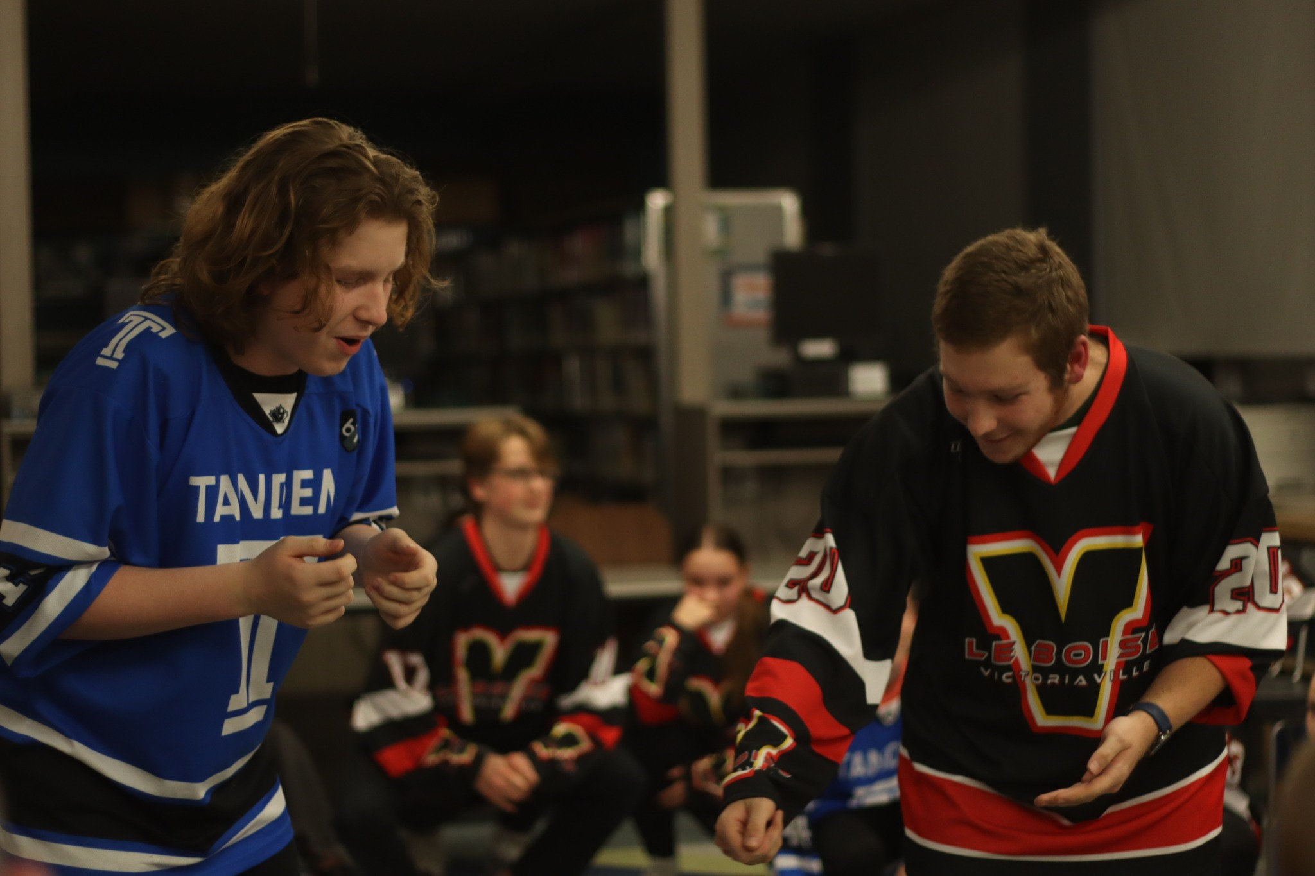
Activités parascolaires Le boisé
Plus de 20 équipes sportives s’illustrant en…
Athlétisme Cross-country
Cheerleading Volleyball
Basketball Hockey
Rugby Soccer
Badminton Football
Plus de 10 formations musicales
performant en …
Harmonie Vicas Inspiration
Vicas Big band
Vicas Drumline

Slide 15
École secondaire Le tandem
L’art de s’ouvrir sur le monde

Slide 16
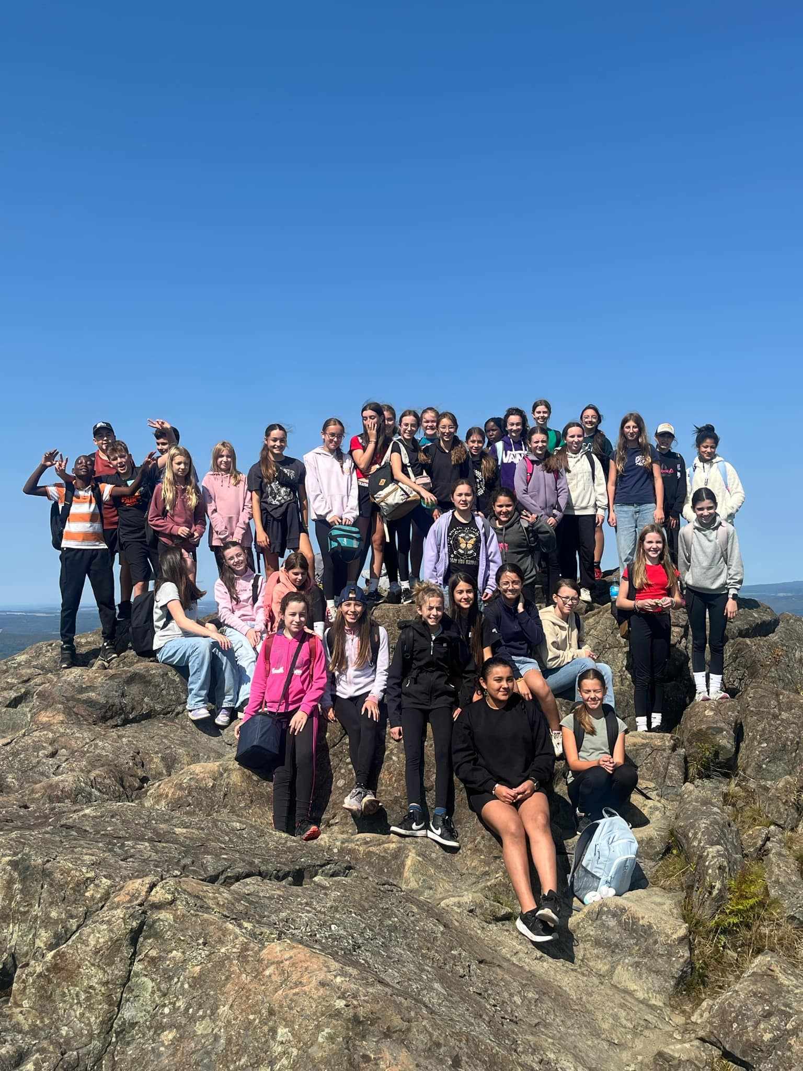
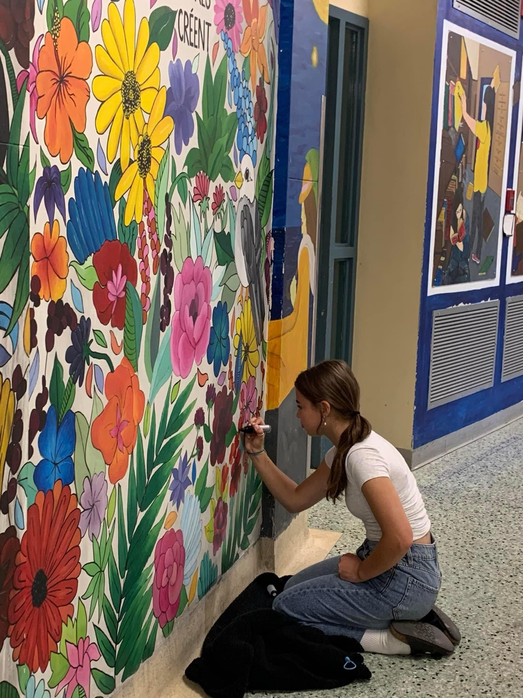
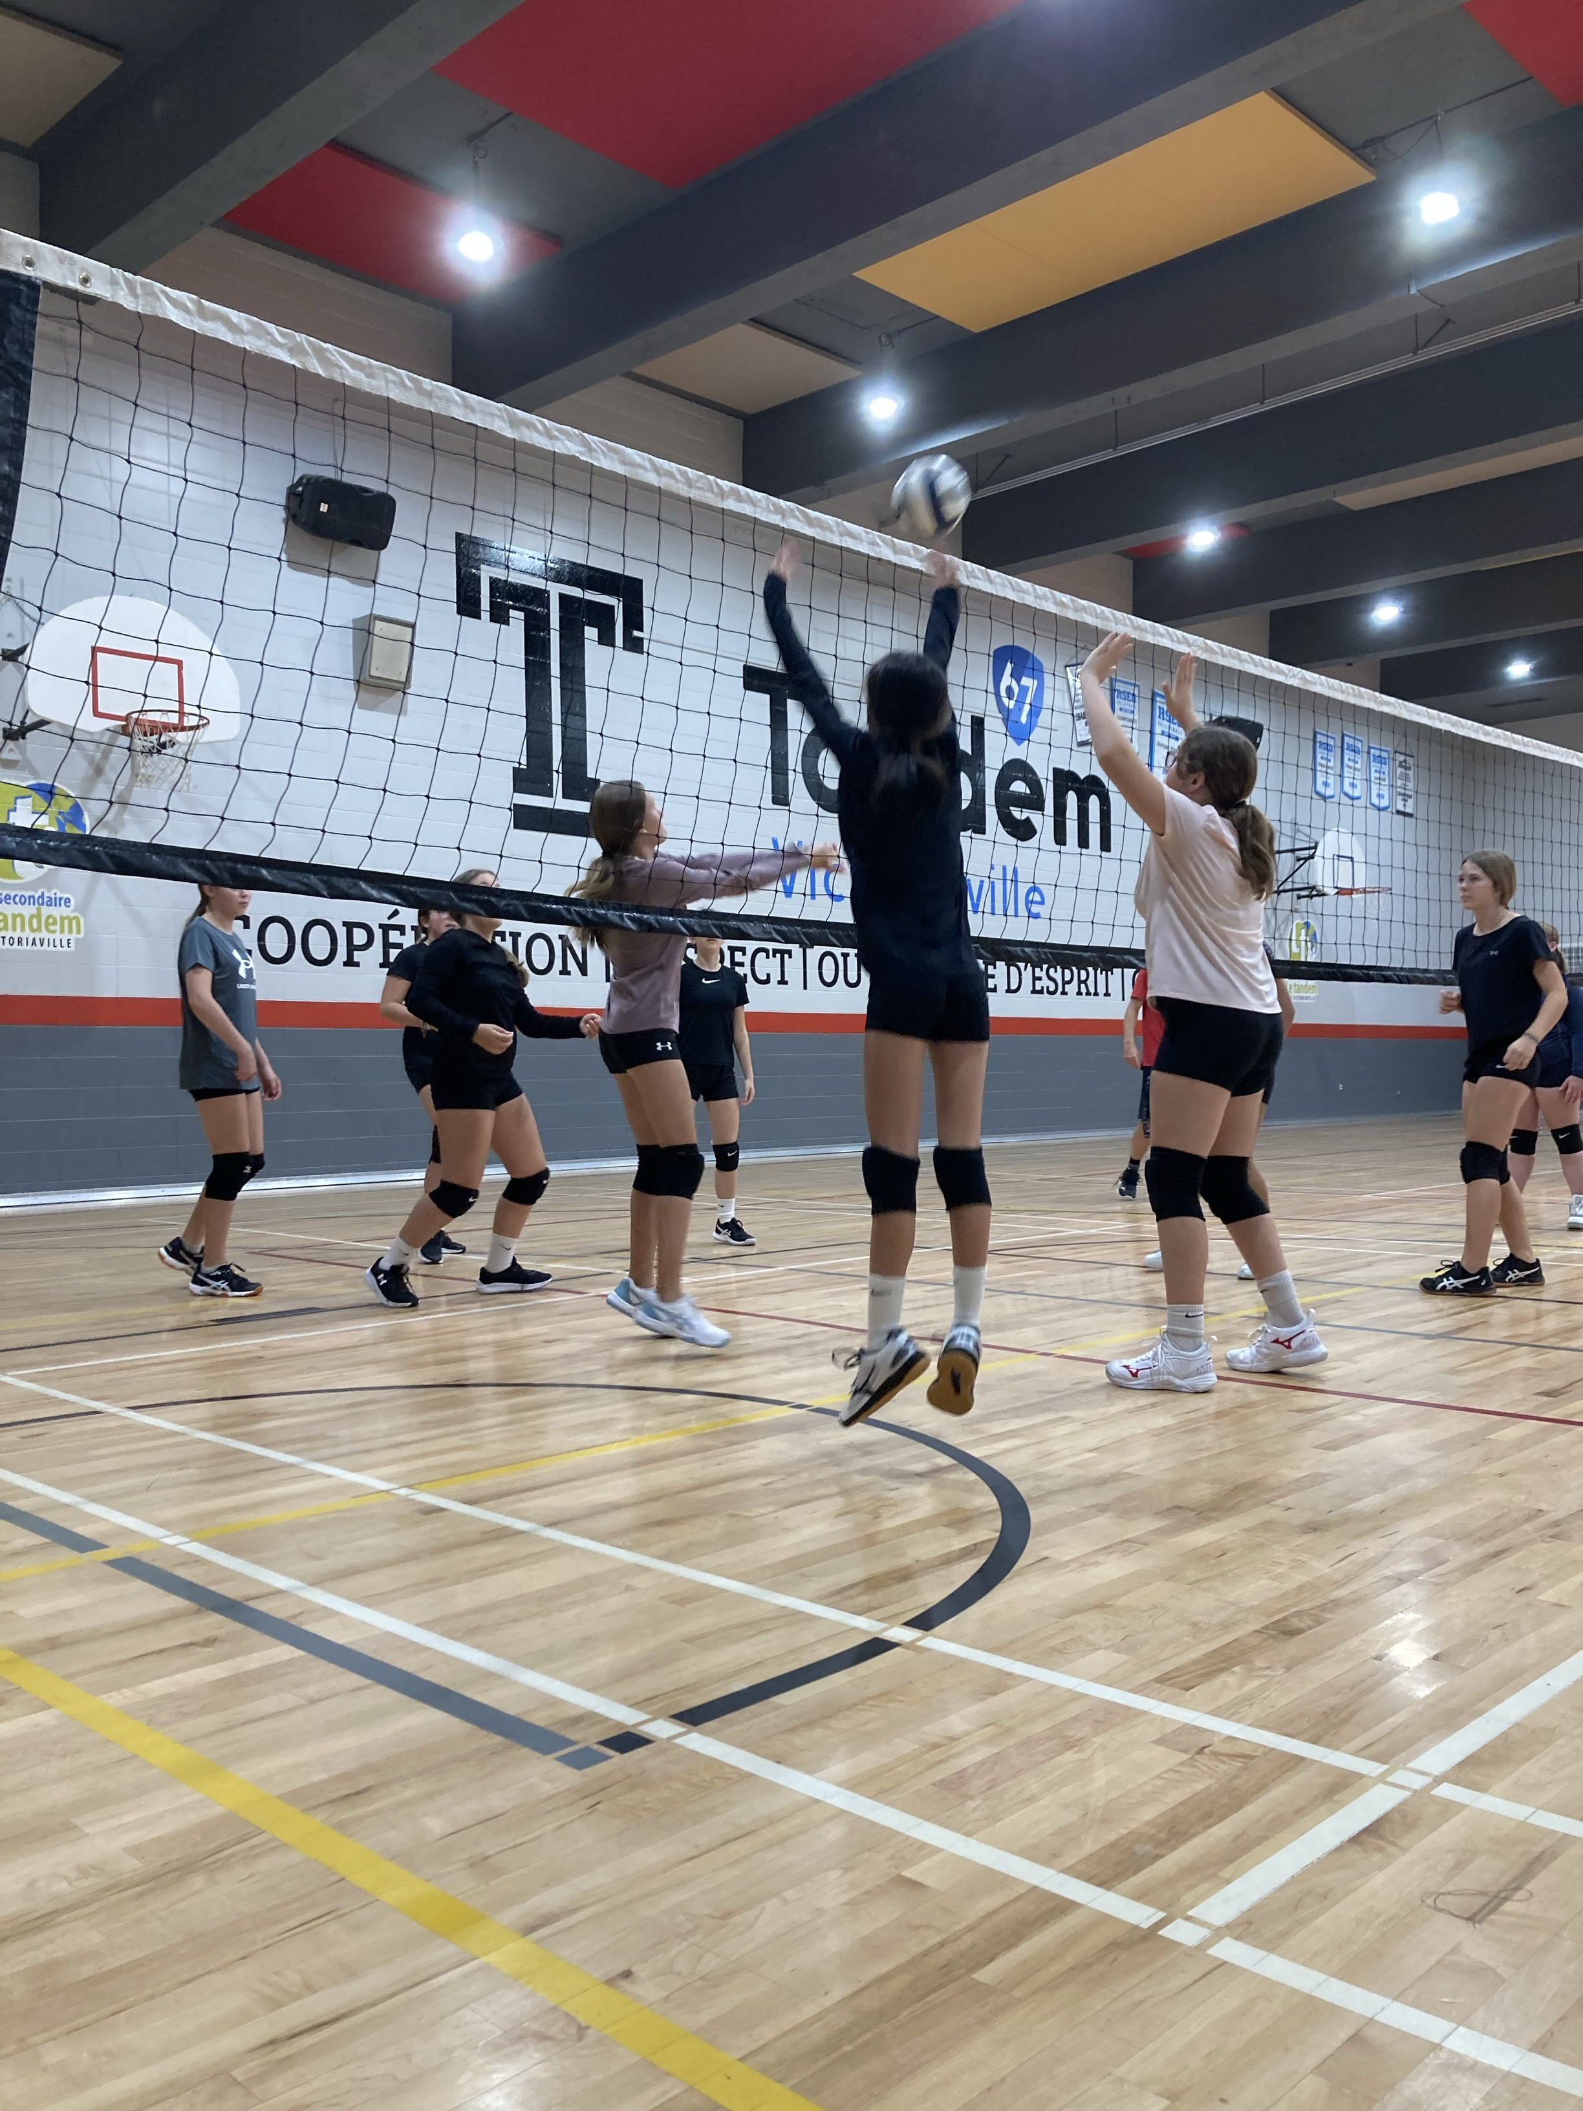
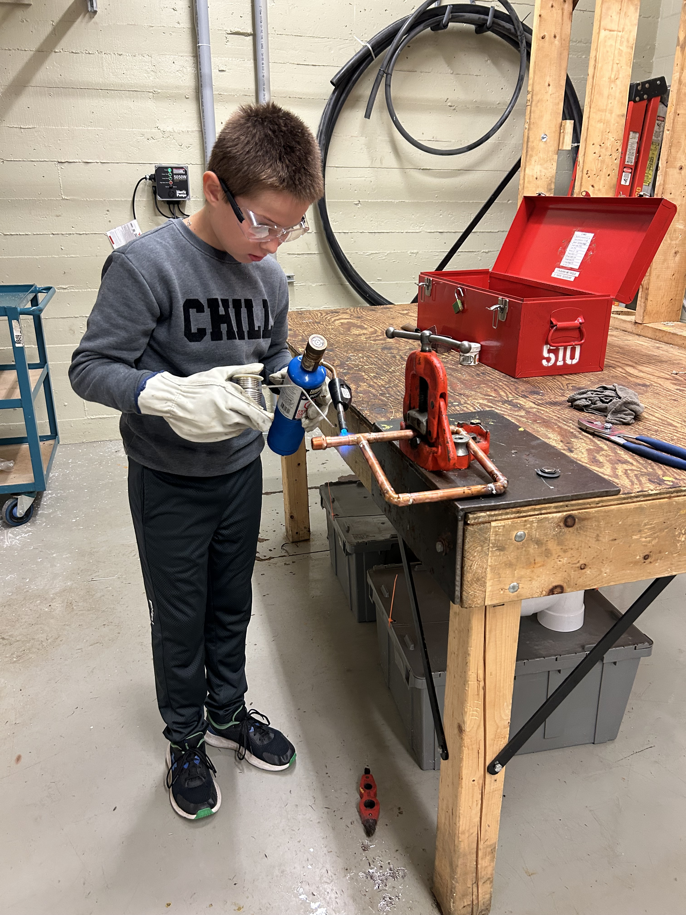
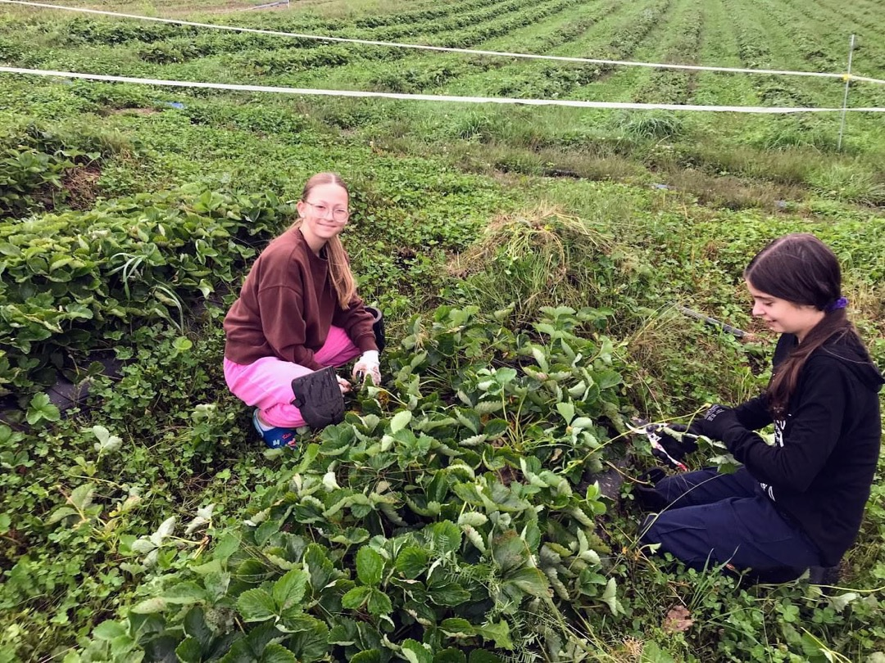
Le tandem
Leader +
Langues modernes
Arts visuels
Génie +
Volley +
Entreprenariat
Solidarité
Citoyenneté
Français
Anglais
Espagnol
Arts
Multimédia
Sciences
Robotique
Informatique
Volleyball
Entraînement
Sports
Anglais

Slide 18
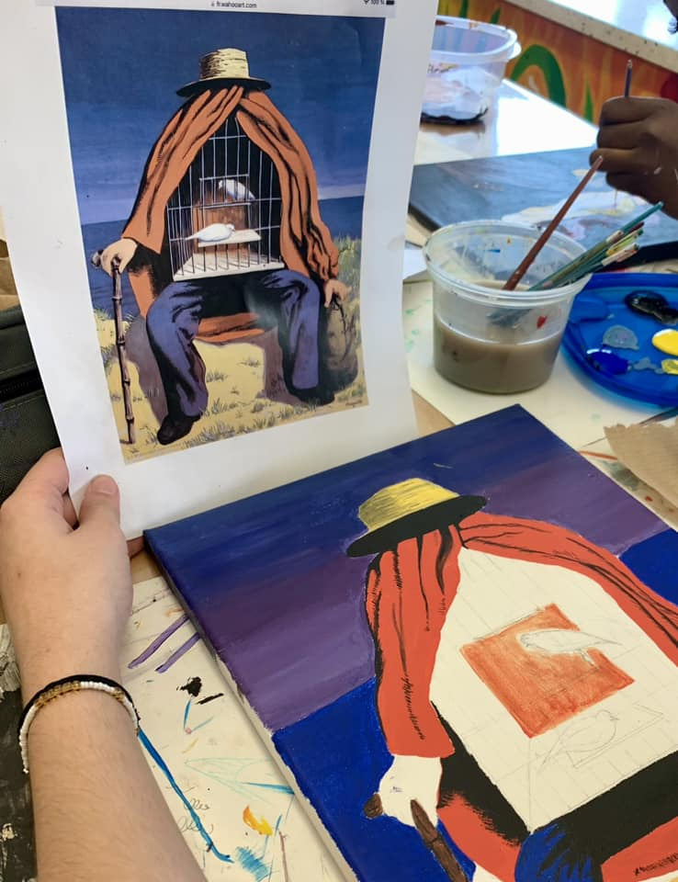
Arts visuels et approche multimédia
Attribution du choix
Sélection par une pige au sort
Caractéristiques
Aimer faire des arts et de l’informatique
Enseignement
6 périodes d’arts visuels de 75 min. /cycle de 9 jours (150 heures d’arts visuels durant l’année
1 à 4 périodes de multimédia de 75 minutes sur un cycle de 9 jours

Slide 19
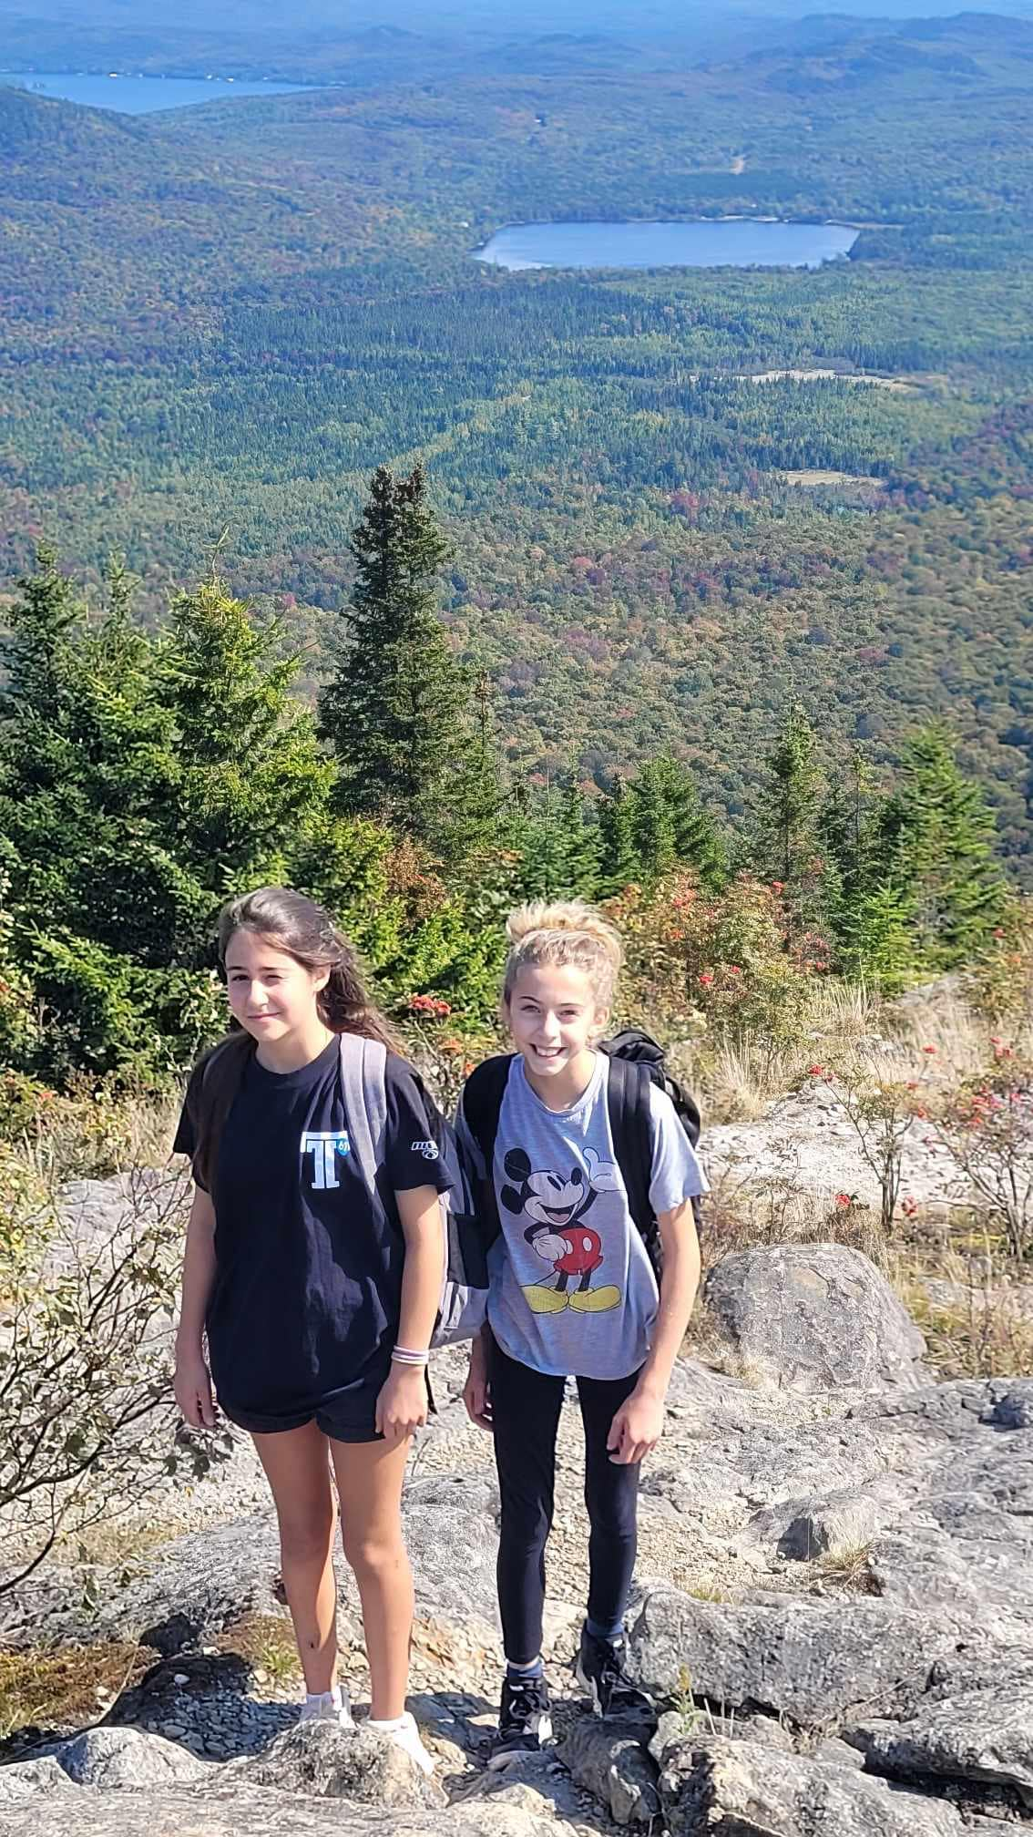
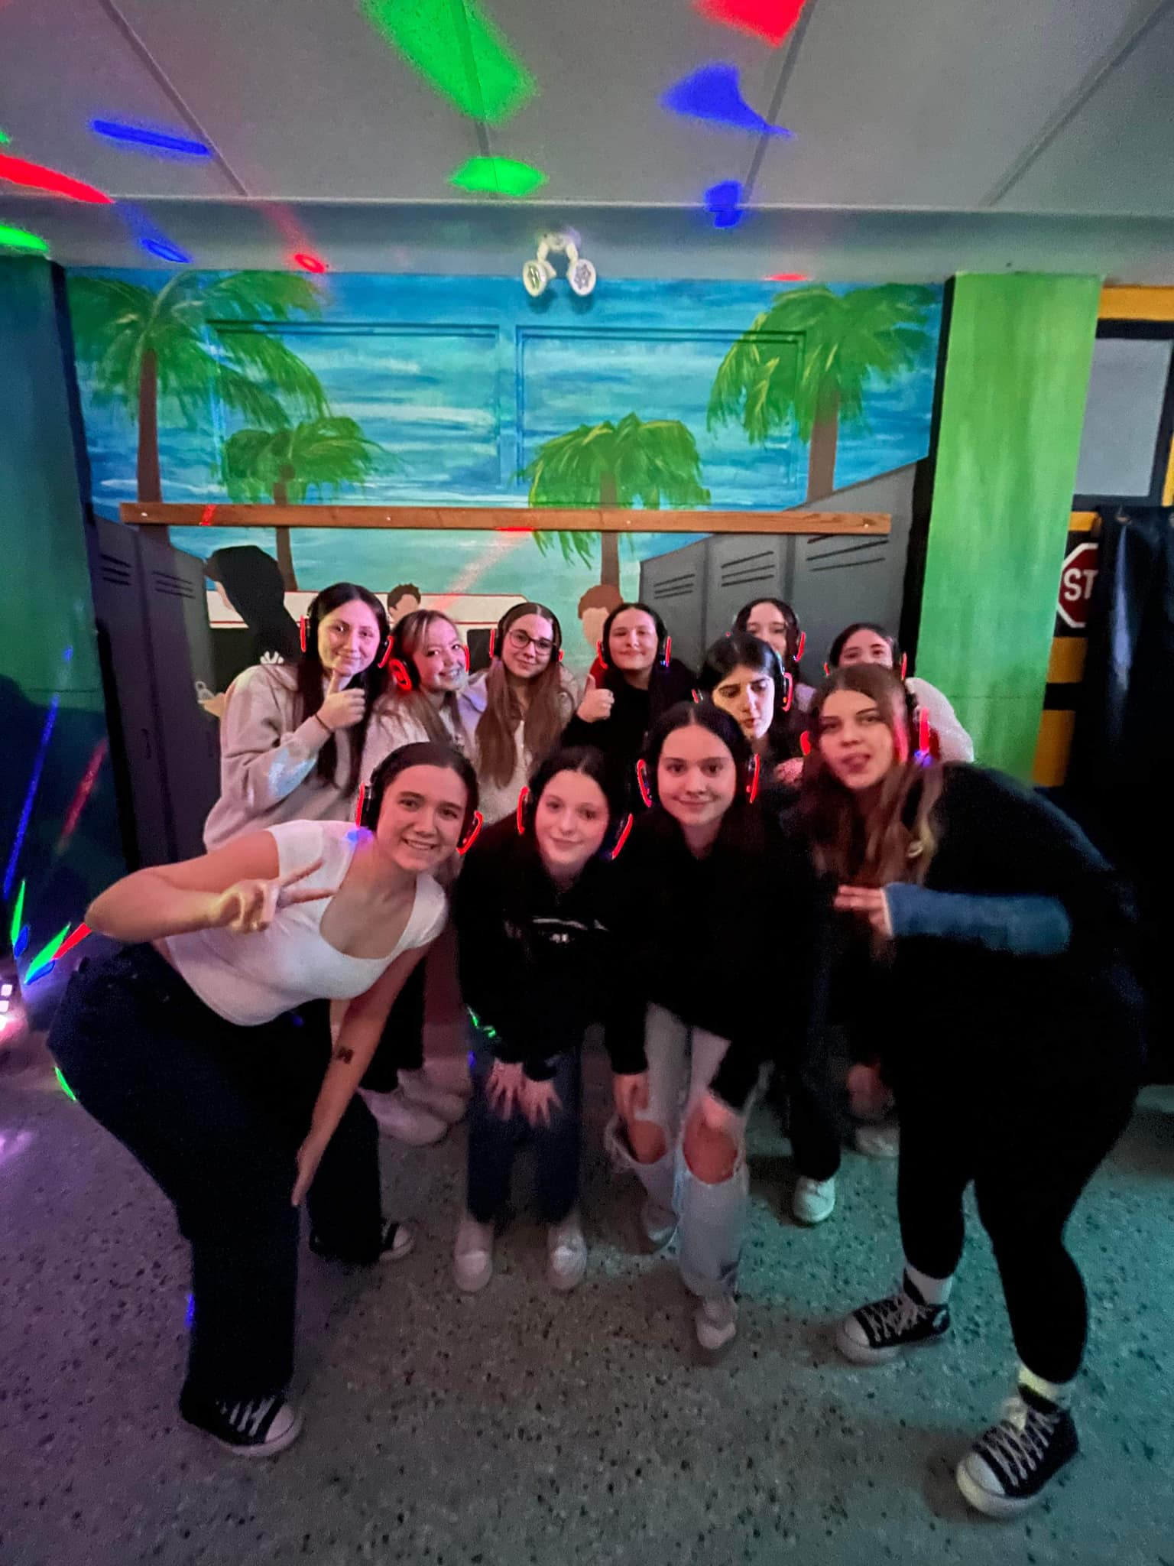
Langues modernes
Attribution du choix
Sélection par une pige au sort
Caractéristiques
Aimer faire des projets en anglais.
Vouloir apprendre l’espagnol
Enseignement
Anglais (programme enrichi du MEES): 6 périodes de 75 min. /cycle de 9 jours
150 heures d’anglais durant l’année
Espagnol: 2 à 4 périodes de 75 min. /cycle de 9 jours
Axé sur la culture et les communications
Cette photo par Auteur inconnu est soumis à la licence CC BY-NC-ND
Cette photo par Auteur inconnu est soumis à la licence CC BY

Slide 20
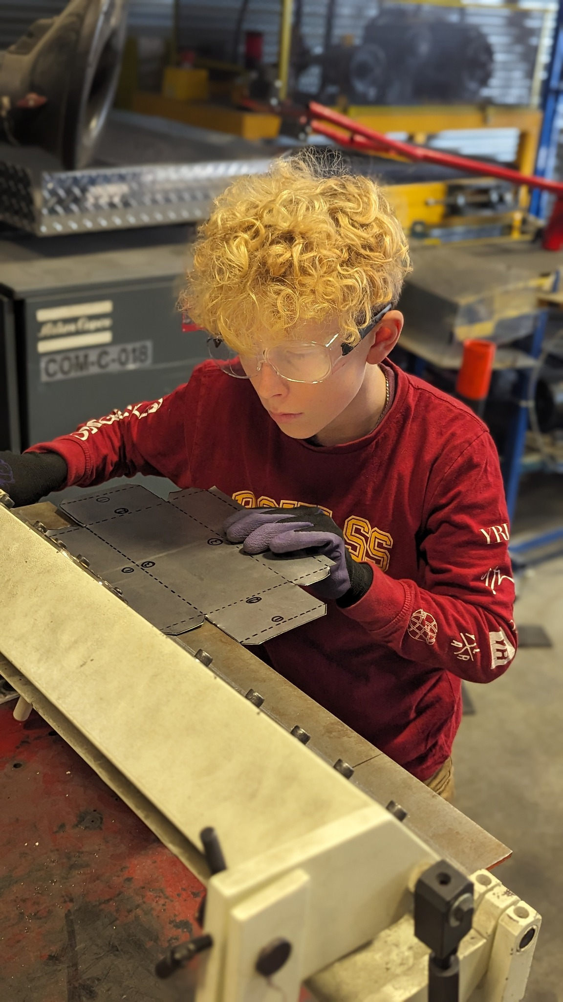
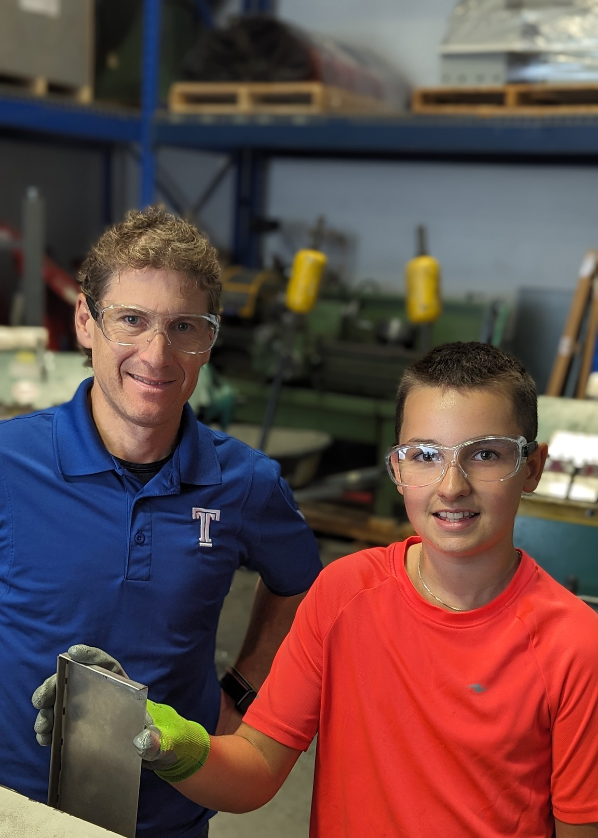
Programme Génie +
Attribution du choix
Sélection par une pige au sort
Caractéristiques
Tu aimes les sciences, l'informatique et la robotique
Enseignement
6 périodes de 75 minutes/ 9 jours de sciences et technologie
4 périodes de 75 minutes/ 9 jours d’informatique

Slide 21
Volley +
Attribution du choix
Sélection par une pige au sort
Caractéristiques
Travail d'équipe
Intérêt pour l'anglais
Intérêt à participer des tournois
Enseignement:
6 périodes de 75 minutes/ 9 jours de volleyball
6 périodes de 75 minutes/ 9 jours d’anglais
Volleyball de septembre à mars
Multi- sports de avril à juin

Slide 22
Horaire régulier
Cours AM
Cours PM
Cycle de 9 jours
8h50 à 10h05
10h25 à 11h40
.
13h00 à 14h15
14h35 à 15h50
.

Slide 23
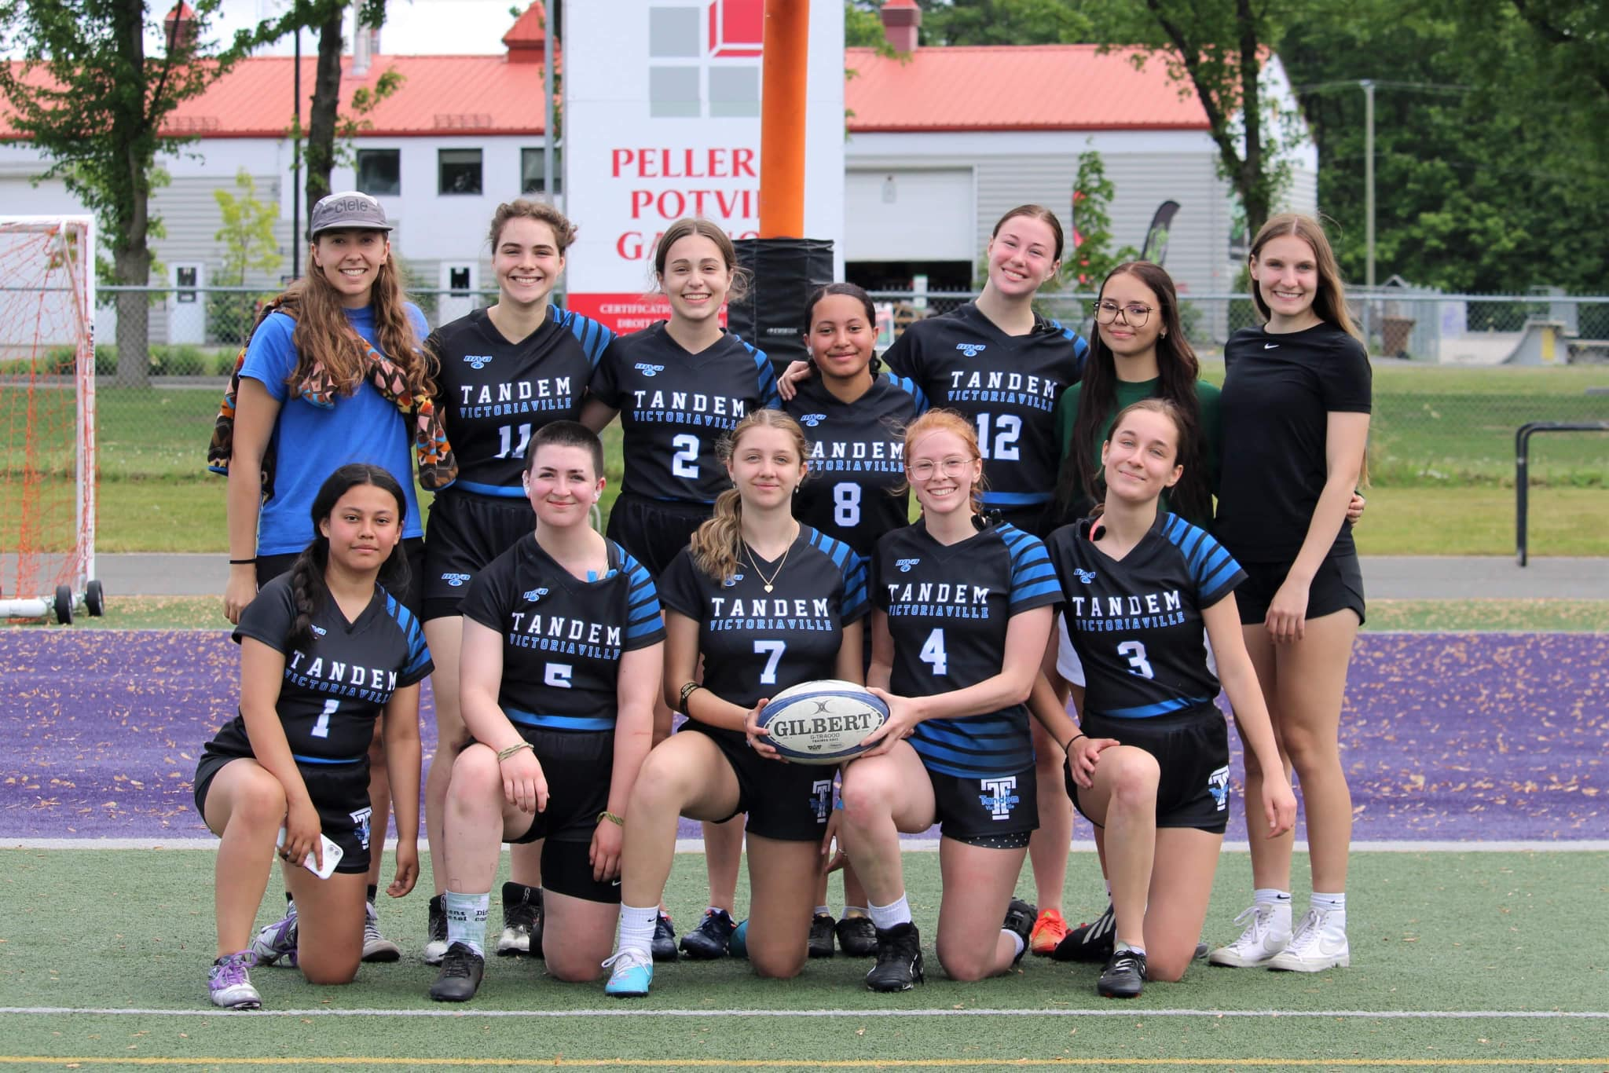
Activités parascolaires Le tandem
Volleyball
Basketball
Rugby
Badminton
Improvisation
Théâtre
Conseil étudiant
Big band
Brigade culinaire
Jeux de société
Secondaire en spectacle
Et bien plus encore!

Slide 24
Les activités
Sports
Social
Spectacles
Plusieurs sports offerts
Salle de musculation
Tournois
WII et Kinect
Informatique
Jeux de société
Conseil d'élèves
Improvisation
Spectacles variés
Secondaire en spectacles

Slide 25
Anglais avancé
Exigences
Selon les résultats de 6e année
Avoir un intérêt marqué pour la conversation et les interactions en anglais.
Selon la demande et l'organisation scolaire

Slide 26
Étapes du passage primaire-secondaire
Écoles secondaires Le tandem/Le boisé
Tournée des classes 21 octobre au 1er novembre
Portes ouvertes Le tandem 13 novembre 2024
Portes ouvertes Le boisé 5 novembre 2024
Tournée des écoles primaires du territoire de Victoriaville pour remettre les documents importants aux élèves de 6e année
Remise aux élèves de la fiche d'inscription officielle
École Le Tandem
Pour les parents et élèves de 6e année
Visite guidée
Visite libre selon vos intérêts
Horaire établi selon l’école primaire
École Le boisé
Pour les parents et élèves de 6e année
Visite sous forme de circuit guidé
Horaire établi selon l’école primaire

Slide 27
Étapes du passage primaire-secondaire
Écoles secondaires Le tandem/Le boisé
Lundi 18 novembre 2024
Tests et activités d’admission
Premières réponses
3 au 14 février 2025
Date limite de remise de la fiche d'inscription officielle au titulaire de 6e année.
Selon vos choix, vous serez automatiquement inscrit à un test d'admission, si exigé par le programme choisi (un courriel à cet effet vous sera acheminé).
Le boisé:
Tests pour les programmes sport/arts-études
Activités pour le PEI
Dates:
6, 7, 14 décembre 2024
6 et 24 janvier 2025
Réponse aux parents, via courriel, de l'acceptation conditionnelle, du refus ou de la mise en attente aux différents programmes

Slide 28
Étapes du passage primaire-secondaire
Écoles secondaires Le tandem/Le boisé
Février et mars 2025
Août 2025
Rentrée scolaire 2025-2026
Début du processus du classement des élèves au programme Perspective.
Envoi de la correspondance aux élèves pour la rentrée scolaire 2024-2025.
Pré-rentrée pour les élèves et parents de 1re secondaire.

Slide 29
Un long processus
Réponses
Attention
Tous les élèves recevront une réponse entre le 3 et le 14 février 2025
Il est possible que le message indique
«en attente»
dans tous tes choix
Patience
Une place garantie
Il y a une place pour toi!
Le processus d'admission s'étend jusqu'à la rentrée scolaire en août
Tous les élèves ont une place assurée dans une école secondaire de leur territoire

Slide 30
Sur le territoire du CSSBF
Les élèves ont accès à tous les programmes du secondaire.
Le transport sera analysé selon le lieu de résidence.
2
3
Informe-toi!
Toutes les écoles vivent des portes ouvertes. N'hésite pas à te déplacer.
Tu peux visiter les sites internets des autres écoles pour t'informer.

Slide 31
Portes ouvertes
2024

Slide 32
MERCI
Centre de services scolaire des Bois-Francs
École secondaire Le tandem
École secondaire Le boisé

